Slide 1


使用PyTorch进行基于卷积神经网络的手写数字识别
第19组 汪顺超 白阳浩
Notes:
亮亮图文旗舰店
https://liangliangtuwen.tmall.com

Slide 2
使用PyTorch进行基于卷积神经网络的手写数字识别
目录
问题背景
Part 1
Contents
卷积神经网络
Part 2
Part 3
PyTorch简介
Part 4
代码实现
Part 5

Slide 3
Part 1
问题背景
手写数字识别问题
图片的表示方法
模型构建尝试
基本模型的问题

Slide 4
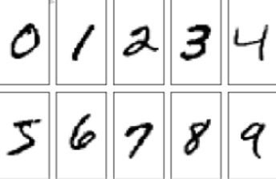
手写数字识别问题
01
定义
要求机器“学会”识别由不同人以不同方式书写在二维平面上的数字
应用
02
证件识别、文档识别与自动作业等
实现要求
03
该问题属于分类问题，要求高准确度以及良好的可扩展性
如何去构建一个理想的模型？

Slide 5
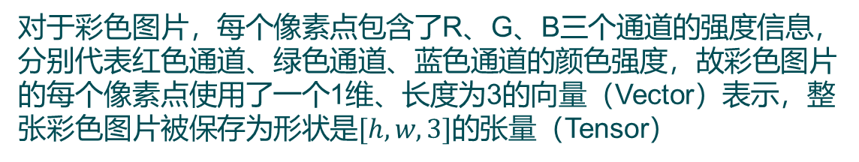
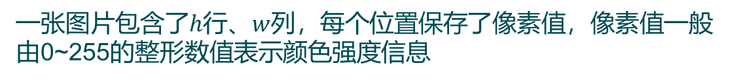
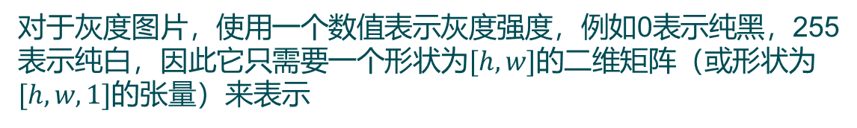
图片的表示方法
一
一张图片包含了$h$行、$w$列，每个位置保存了像素值，像素值一般由0~255的整形数值表示颜色强度信息
二
图片
表示
对于彩色图片，每个像素点包含了R、G、B三个通道的强度信息，分别代表红色通道、绿色通道、蓝色通道的颜色强度，故彩色图片的每个像素点使用了一个1维、长度为3的向量（Vector）表示，整张彩色图片被保存为形状是$[h, w, 3]$的张量（Tensor）
三
对于灰度图片，使用一个数值表示灰度强度，例如0表示纯黑，255表示纯白，因此它只需要一个形状为$[h, w]$的二维矩阵（或形状为$[h, w, 1]$的张量）来表示

Slide 6

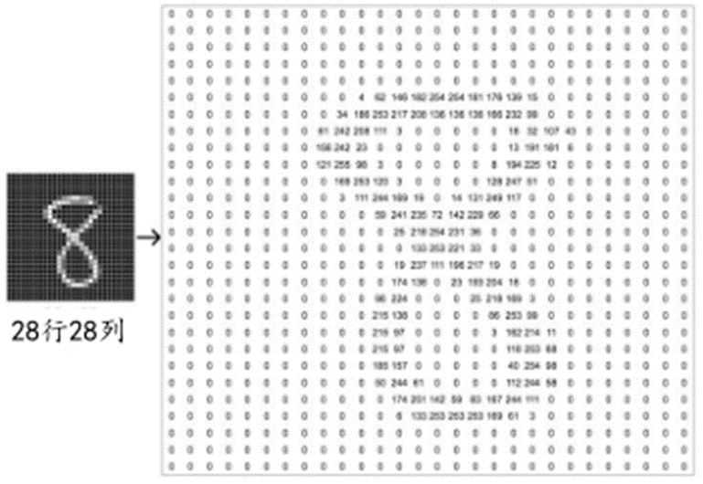
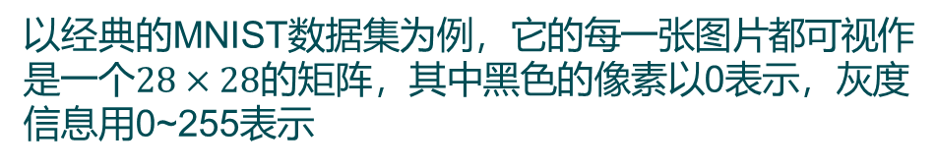
图片的表示方法
以经典的MNIST数据集为例，它的每一张图片都可视作是一个$28×28$的矩阵，其中黑色的像素以0表示，灰度信息用0~255表示

Slide 7
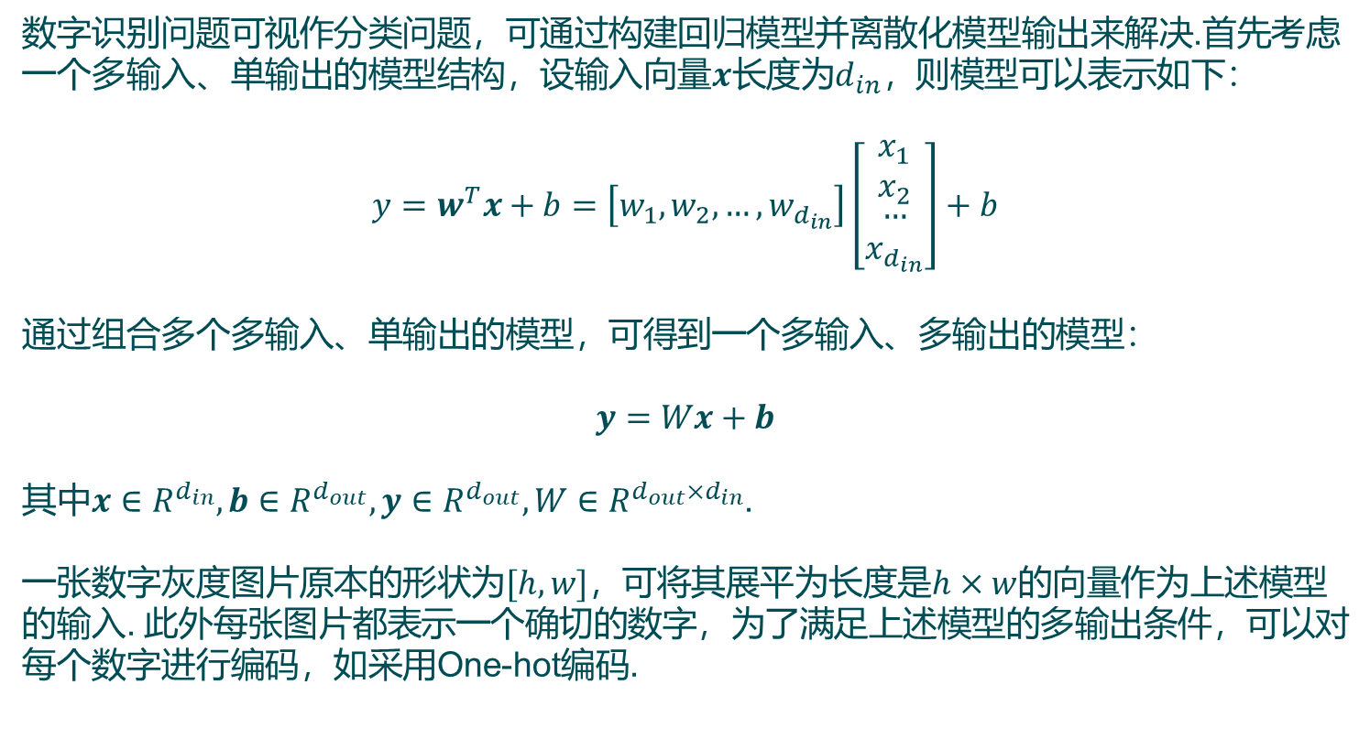
模型构建尝试
数字识别问题可视作分类问题，可通过构建回归模型并离散化模型输出来解决.首先考虑一个多输入、单输出的模型结构，设输入向量$x$长度为$d_{in}，$则模型可以表示如下：
$$y=w^{T}x+b=\left[w_{1}, w_{2}, …, w_{d_{in}}\right]\left[\begin{matrix}x_{1} \\ x_{2} \\ \begin{matrix}… \\ x_{d_{in}}\end{matrix}\end{matrix}\right]+b$$
通过组合多个多输入、单输出的模型，可得到一个多输入、多输出的模型：
$$y=Wx+b$$
其中$x∈R^{d_{in}}, b∈R^{d_{out}}, y∈R^{d_{out}}, W∈R^{d_{out}×d_{in}}$.
一张数字灰度图片原本的形状为$[h, w]$，可将其展平为长度是$h×w$的向量作为上述模型的输入. 此外每张图片都表示一个确切的数字，为了满足上述模型的多输出条件，可以对每个数字进行编码，如采用One-hot编码.
（1）

Slide 8
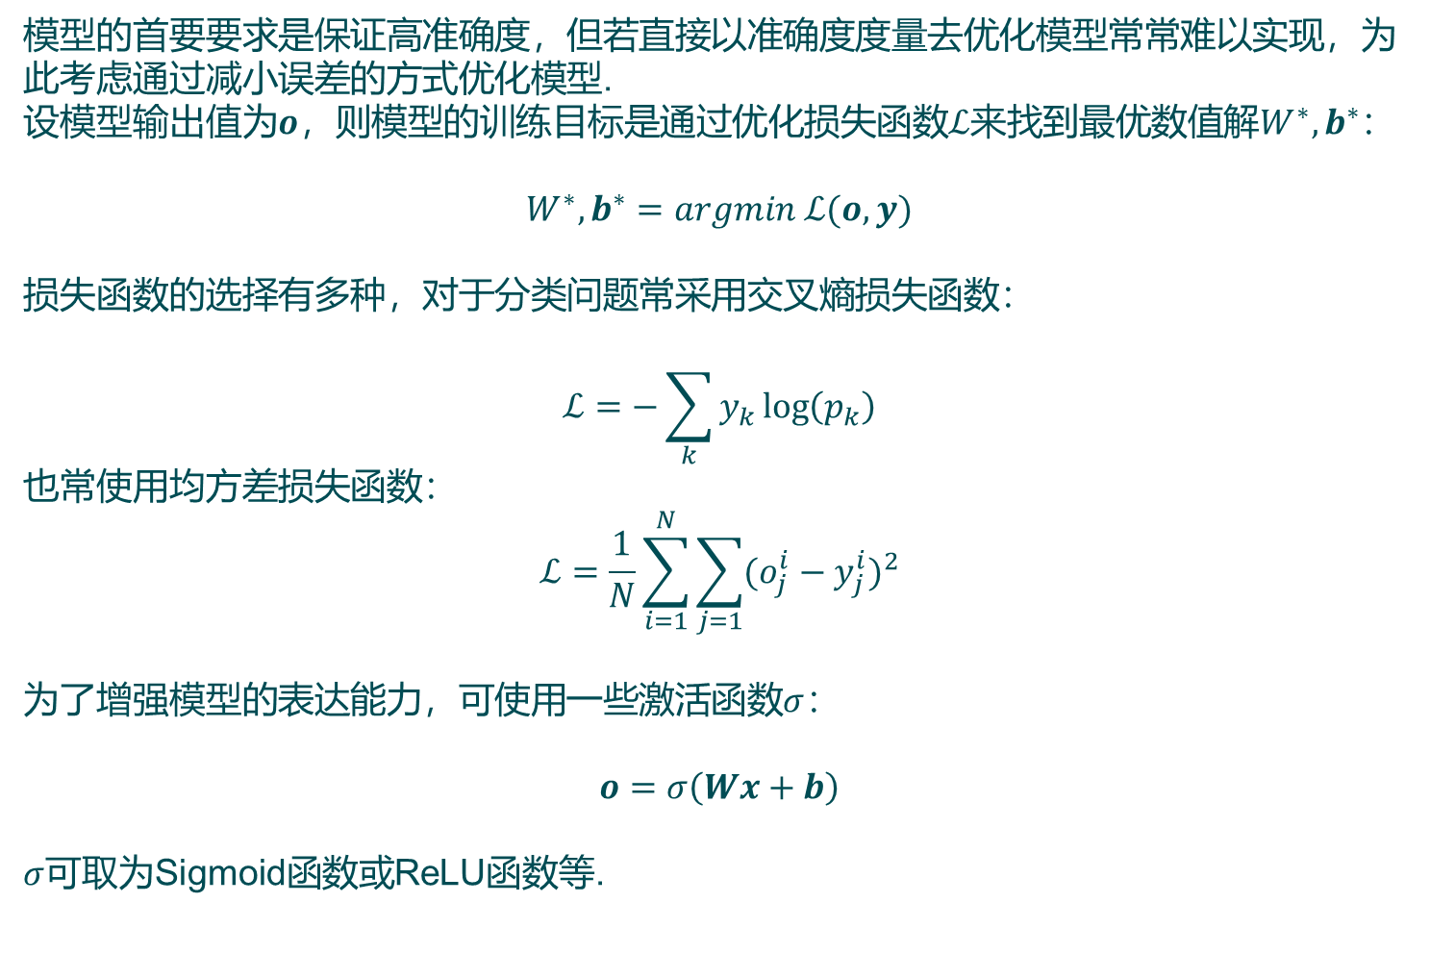
模型构建尝试
模型的首要要求是保证高准确度，但若直接以准确度度量去优化模型常常难以实现，为此考虑通过减小误差的方式优化模型.
设模型输出值为$o$，则模型的训练目标是通过优化损失函数$ℒ$来找到最优数值解$W^{∗}, b^{∗}$：
$$W^{∗}, b^{∗}=argmin ℒ(o, y)$$
损失函数的选择有多种，对于分类问题常采用交叉熵损失函数：
$$ℒ=−\sum_{k}{y_{k}\log\left(p_{k}\right)}$$
也常使用均方差损失函数：
$$ℒ=\frac{1}{N}\sum_{i=1}^{N}{\sum_{j=1}{{(o_{j}^{i}−y_{j}^{i})}^{2}}}$$
为了增强模型的表达能力，可使用一些激活函数$σ$：
$$o=σ\left(Wx+b\right)$$
$σ$可取为Sigmoid函数或ReLU函数等.
（2）

Slide 9
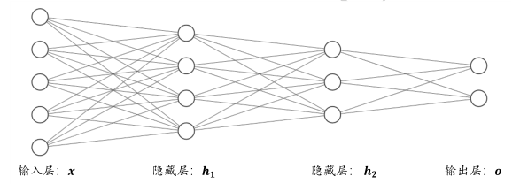
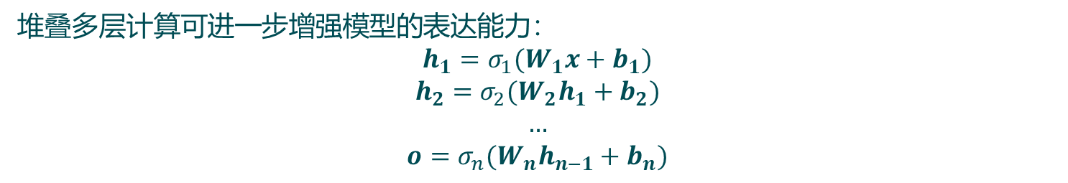
模型构建尝试
堆叠多层计算可进一步增强模型的表达能力：
$$h_{1}=σ_{1}(W_{1}x+b_{1})$$
$$h_{2}=σ_{2}(W_{2}h_{1}+b_{2})$$
$$…$$
$$o=σ_{n}(W_{n}h_{n−1}+b_{n})$$
（3）
3层网络结构示意图

Slide 10

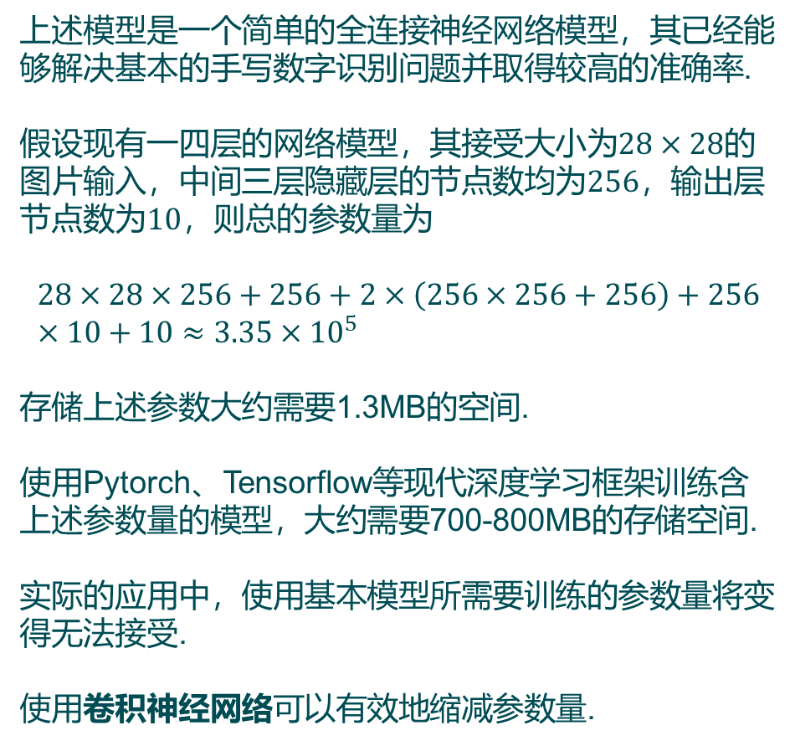
基本模型的问题
上述模型是一个简单的全连接神经网络模型，其已经能够解决基本的手写数字识别问题并取得较高的准确率.
假设现有一四层的网络模型，其接受大小为$28×28$的图片输入，中间三层隐藏层的节点数均为$256$，输出层节点数为$10$，则总的参数量为
$$28×28×256+256+2×\left(256×256+256\right)+256×10+10≈3.35×{10}^{5}$$
存储上述参数大约需要1.3MB的空间.
使用Pytorch、Tensorflow等现代深度学习框架训练含上述参数量的模型，大约需要700-800MB的存储空间.
实际的应用中，使用基本模型所需要训练的参数量将变得无法接受.
使用卷积神经网络可以有效地缩减参数量.

Slide 11
Part 2
卷积神经网络
卷积神经网络的由来
权值共享
卷积神经网络的作用
卷积
局部相关性
经典技术与网络

Slide 12
卷积神经网络的由来
经研究，包括人类在内的多种生物在摄入原始视觉信号之后，会对其进行初步处理和一系列的抽象，因此大脑并不是直接处理原始信息而是处理经抽象得到的特征信息
20世纪60年代，Hubel等人通过对猫视觉皮层细胞的研究，引入了感受野这个概念
到80年代，Fukushima（福岛邦彦）在感受野概念以及人类视觉处理的基础之上提出了神经认知机的概念
1
2
3
6
5
4
近年来，人们不断在卷积神经网络、图像识别乃至深度学习领域投入大量精力展开研究并取得一系列重要成果
2012年，Hinton组所提出的AlexNet引入了全新的深层结构和dropout方法，在当年的Imagenet图像识别大赛中取得突出成绩
1998年，Yann Lecun提出了LeNet-5，将BP算法应用到了Fukishima提出的网络结构上，形成了当代卷积神经网络的雏形

Slide 13
卷积神经网络的作用
在实际应用中，使用全连接神经网络将不可避免地因为参数量过大而过分消耗存储资源和计算资源
R1
卷积神经网络基于感受野概念以及视觉形成原理，引入了局部相关性和权值共享的概念为减小参数量提供了思路依据，又进一步通过卷积运算实现了基于该思路的特征提取过程
CNN
R2
持续的研究为卷积神经网络及相关领域引入了池化层、BN层、Dropout等多种技术，使得如今的卷积神经网络能够很好地胜任图像识别、行为认知、自然语言处理等任务
R3

Slide 14
局部相关性
全连接神经网络中，网络层的每个输出节点和所有的输入节点相连接，这种稠密的连接方式是导致参数量大的根本原因.
使输出节点仅和部分对其“重要”的节点相连是减少参数量的一种方法，为此必须寻求描述重要性分布的方法.
现实生活中存在着大量以位置、距离作为重要性分布衡量标准的数据，可以对图片作类似处理.
（1）

Slide 15
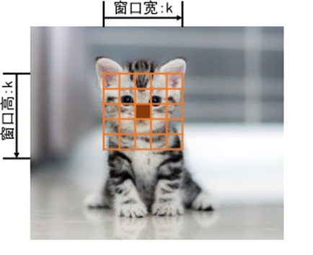
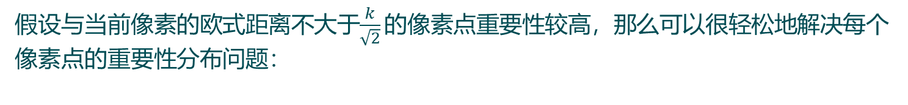
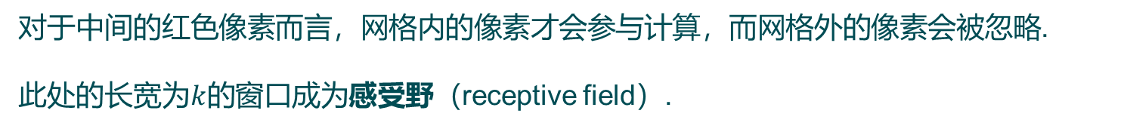
局部相关性
假设与当前像素的欧式距离不大于$\frac{k}{\sqrt{2}}的$像素点重要性较高，那么可以很轻松地解决每个像素点的重要性分布问题：
（2）
对于中间的红色像素而言，网格内的像素才会参与计算，而网格外的像素会被忽略.
此处的长宽为$k$的窗口成为感受野（receptive field）.

Slide 16
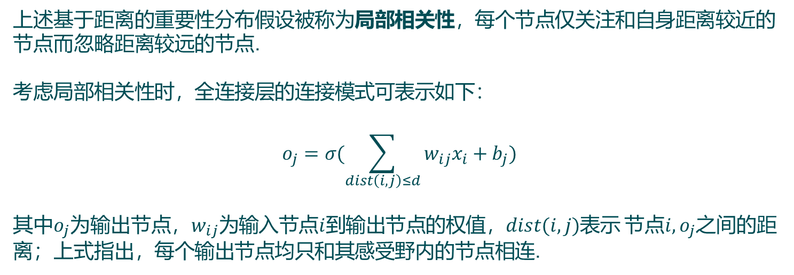
局部相关性
上述基于距离的重要性分布假设被称为局部相关性，每个节点仅关注和自身距离较近的节点而忽略距离较远的节点.
考虑局部相关性时，全连接层的连接模式可表示如下：
$$o_{j}=σ(\sum_{dist\left(i, j\right)≤d}{w_{ij}x_{i}+b_{j}})$$
其中$o_{j}$为输出节点，$w_{ij}为$输入节点$i$到输出节点的权值，$dist(i,j)$表示 节点$i,o_{j}$之间的距离；上式指出，每个输出节点均只和其感受野内的节点相连.
（3）

Slide 17
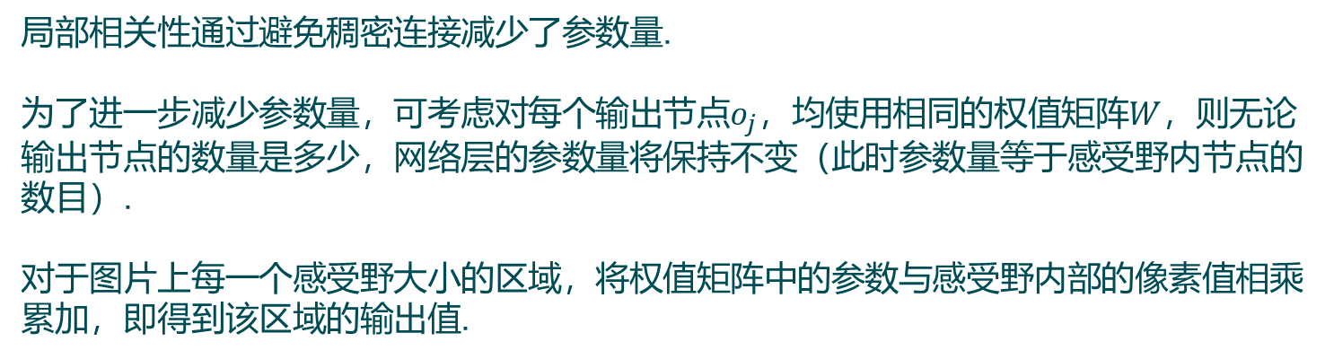
权值共享
局部相关性通过避免稠密连接减少了参数量.
为了进一步减少参数量，可考虑对每个输出节点$o_{j}$，均使用相同的权值矩阵$W$，则无论输出节点的数量是多少，网络层的参数量将保持不变（此时参数量等于感受野内节点的数目）.
对于图片上每一个感受野大小的区域，将权值矩阵中的参数与感受野内部的像素值相乘累加，即得到该区域的输出值.
（1）

Slide 18
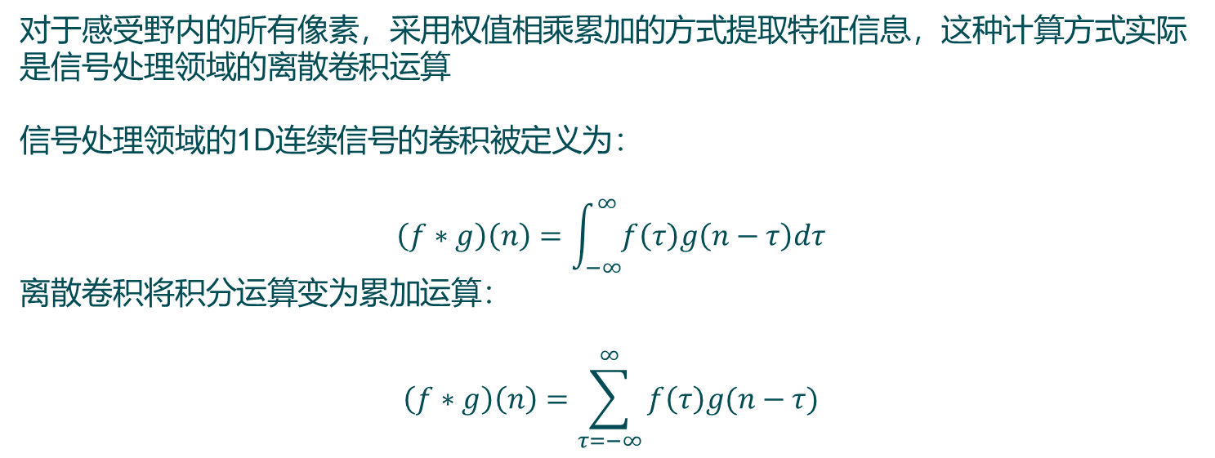
卷积
对于感受野内的所有像素，采用权值相乘累加的方式提取特征信息，这种计算方式实际是信号处理领域的离散卷积运算
信号处理领域的1D连续信号的卷积被定义为：
$$\left(f∗g\right)\left(n\right)=\int_{−∞}^{∞}{f\left(τ\right)g\left(n−τ\right)dτ}$$
离散卷积将积分运算变为累加运算：
$$\left(f∗g\right)\left(n\right)=\sum_{τ=−∞}^{∞}{f\left(τ\right)g(n−τ)}$$
（1）

Slide 19
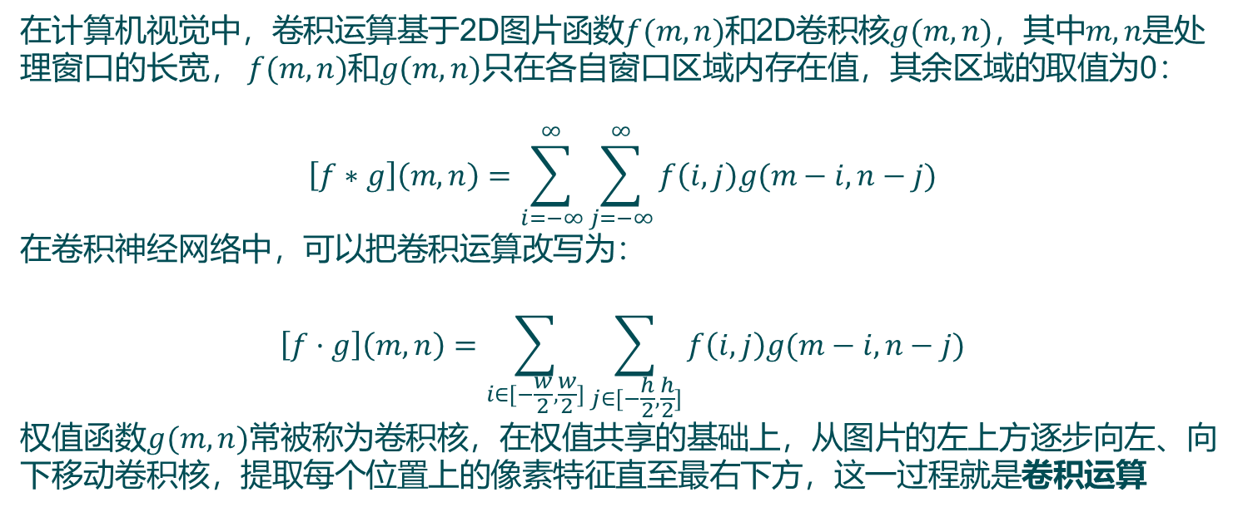
卷积
在计算机视觉中，卷积运算基于2D图片函数$f(m, n)$和2D卷积核$g(m, n)$，其中$m, n$是处理窗口的长宽， $f(m, n)$和$g(m, n)$只在各自窗口区域内存在值，其余区域的取值为0：
$$\left[f∗g\right]\left(m, n\right)=\sum_{i=−∞}^{∞}{\sum_{j=−∞}^{∞}{f\left(i,j\right)g(m−i, n−j)}}$$
在卷积神经网络中，可以把卷积运算改写为：
$$\left[f·g\right]\left(m, n\right)=\sum_{i∈[−\frac{w}{2},\frac{w}{2}]}{\sum_{j∈[−\frac{h}{2}, \frac{h}{2}]}{f\left(i,j\right)g(m−i, n−j)}}$$
权值函数$g(m, n)$常被称为卷积核，在权值共享的基础上，从图片的左上方逐步向左、向下移动卷积核，提取每个位置上的像素特征直至最右下方，这一过程就是卷积运算
（2）

Slide 20
经典技术与网络
在卷积神经网络的训练过程中，经常使用如下技术来增强训练效果：
池化层：用于实现尺寸缩减功能，其同样基于局部相关性的思想；包括最大池化层（从局部相关元素集中选取最大的一个元素值）、平均池化层（取局部相关元素的平均值）等
BatchNorm层(BN层)：用于解决普通的卷积神经网络在层数加深时其网络训练会非常不稳定的问题，其基于参数标准化来实现
Dropout层：通过随机断开神经网络的连接（即部分参数不参与更新）来减少每次训练时实际参与计算的模型的参数量
（1）

Slide 21
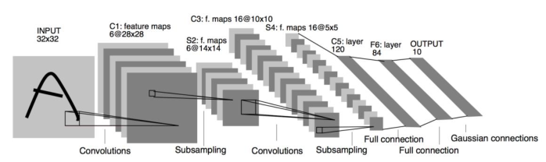
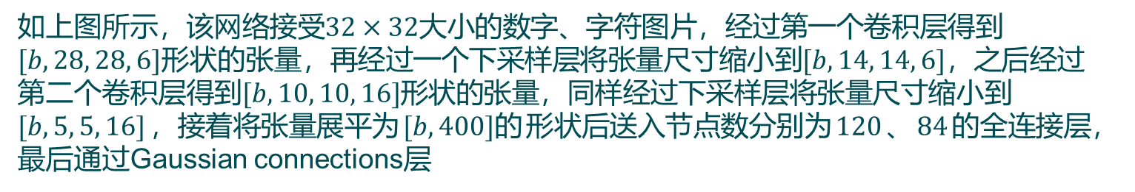
经典技术与网络
LeNet-5是Yann Lecun1998年提出的第一个卷积神经网络，它曾被广泛应用于邮政编码、支票号码识别等任务中.
（2）
如上图所示，该网络接受$32×32$大小的数字、字符图片，经过第一个卷积层得到$[b, 28, 28, 6]$形状的张量，再经过一个下采样层将张量尺寸缩小到$[b, 14, 14, 6]$，之后经过第二个卷积层得到$[b, 10, 10, 16]$形状的张量，同样经过下采样层将张量尺寸缩小到$[b, 5, 5, 16]$，接着将张量展平为$[b, 400]的$形状后送入节点数分别为$120$、$84$的全连接层，最后通过Gaussian connections层

Slide 22
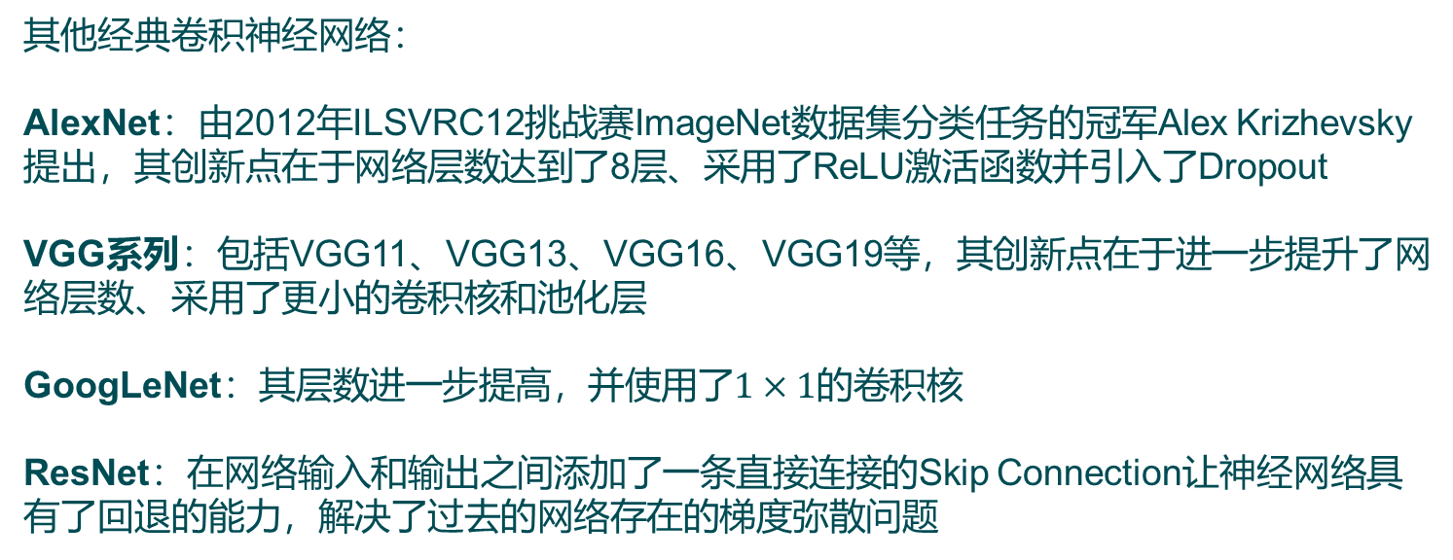
经典技术与网络
其他经典卷积神经网络：
AlexNet：由2012年ILSVRC12挑战赛ImageNet数据集分类任务的冠军Alex Krizhevsky提出，其创新点在于网络层数达到了8层、采用了ReLU激活函数并引入了Dropout
VGG系列：包括VGG11、VGG13、VGG16、VGG19等，其创新点在于进一步提升了网络层数、采用了更小的卷积核和池化层
GoogLeNet：其层数进一步提高，并使用了$1×1$的卷积核
ResNet：在网络输入和输出之间添加了一条直接连接的Skip Connection让神经网络具有了回退的能力，解决了过去的网络存在的梯度弥散问题
（3）

Slide 23
Part 3
PyTorch
简介

Slide 24

PyTorch简介
Pytorch是Torch（一个经典的对多维矩阵数据进行操作的张量库）的Python版本，是由Facebook开源的神经网络框架，专门针对GPU加速的深度神经网络编程. 它主要具有如下4个优点：
Pytorch的设计遵循 tensor → variable → nn.Module 三个由低到高的抽象层次，清晰直观
其运行速度在各类神经网络框架中表现突出
简洁
速度
提供了寻找优质学习资源和相互交流的平台
易用
社区
优雅的面向对象设计，所思即所得

Slide 25
PyTorch简介
PyTorch的架构
本机ONNX支持
混合前端
分布式训练
Python优先
C++前端
在急切模式下提供易用性和灵活性
利用本地支持集合操作的异步执行和可从Python和C ++访问的对等通信优化性能
可以与流行的库和Cython和Numba等软件包一起使用
以标准ONNX（开放式神经网络交换）格式导出模型，以便直接访问与ONNX兼容的平台
是PyTorch的纯C++接口，它遵循已建立的Python前端的设计和体系结构。它旨在实现高性能，低延迟和裸机C++应用程序的研究

Slide 26
Part 4
代码实现

Slide 27
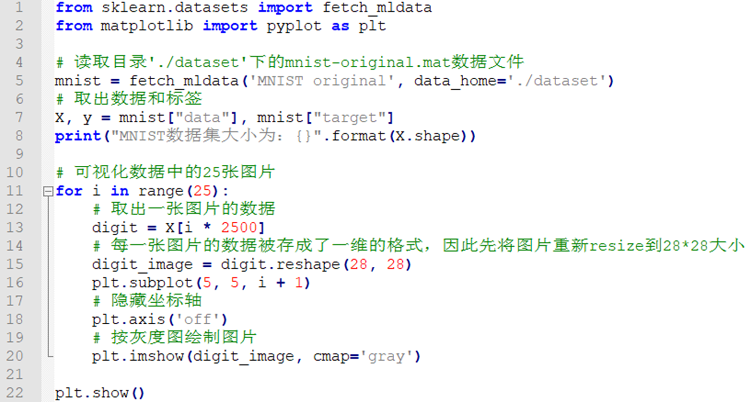
代码实现
MNIST数据集导入与展示

Slide 28
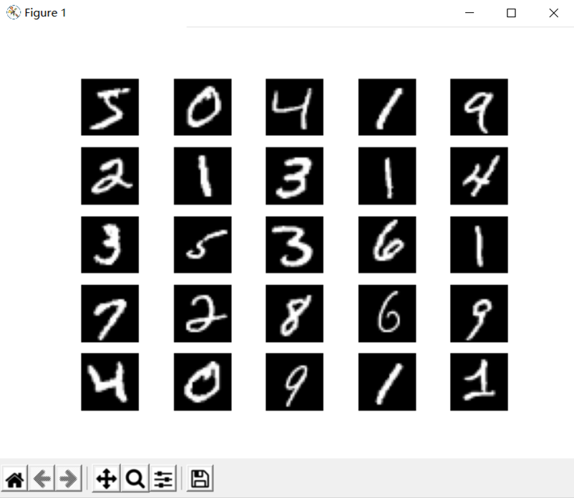
代码实现

Slide 29
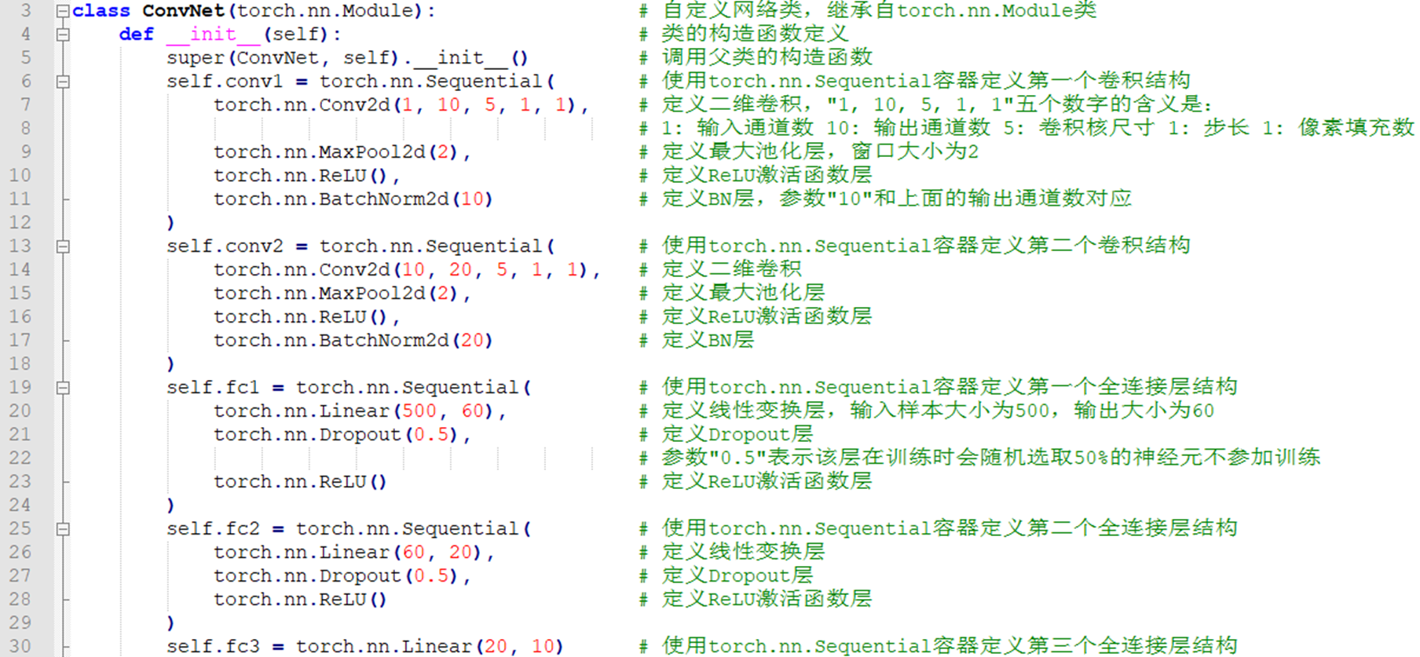
代码实现
卷积神经网络结构定义

Slide 30
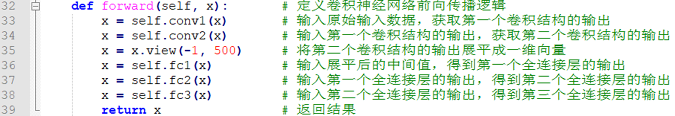
代码实现
卷积神经网络前向传播逻辑定义

Slide 31
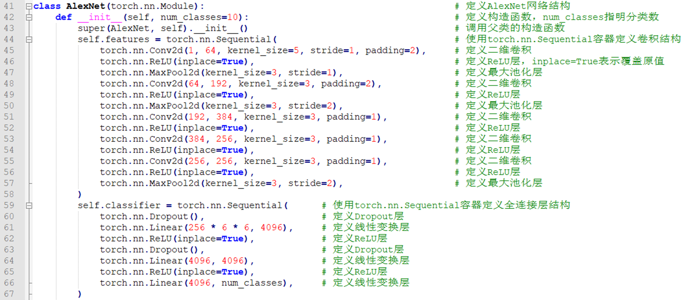
代码实现
AlexNet网络结构定义

Slide 32
代码实现
AlexNet前向传播逻辑

Slide 33
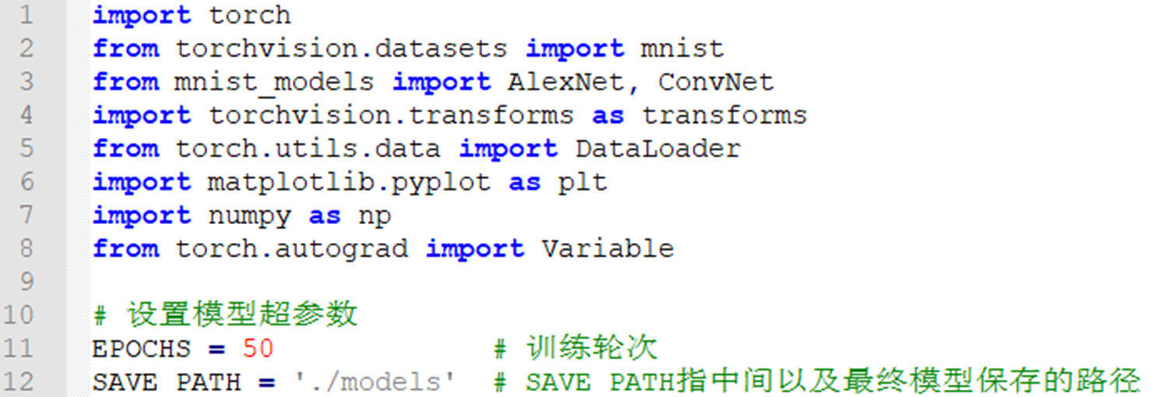
代码实现
网络训练与预测——导入包并设置超参数

Slide 34
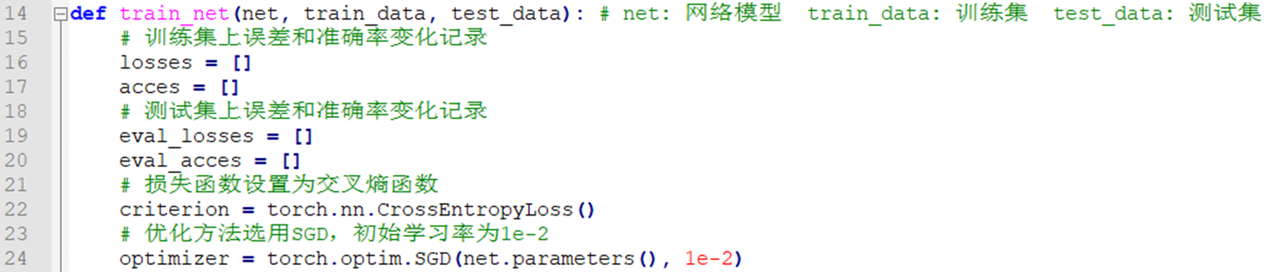
代码实现
网络训练与预测——训练前的初始设置

Slide 35
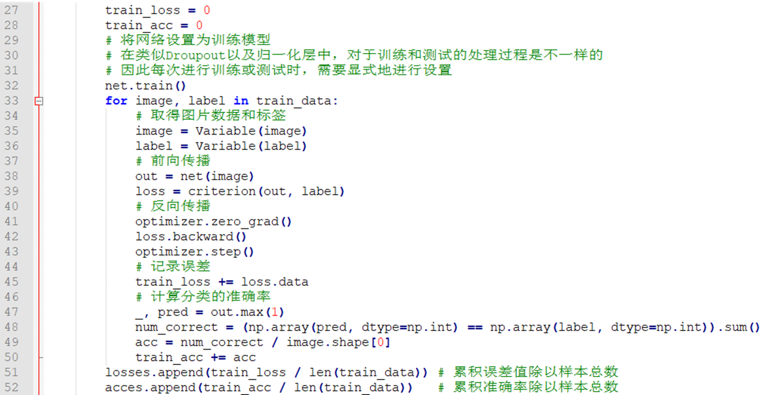
代码实现
网络训练与预测——利用训练集的数据进行训练

Slide 36
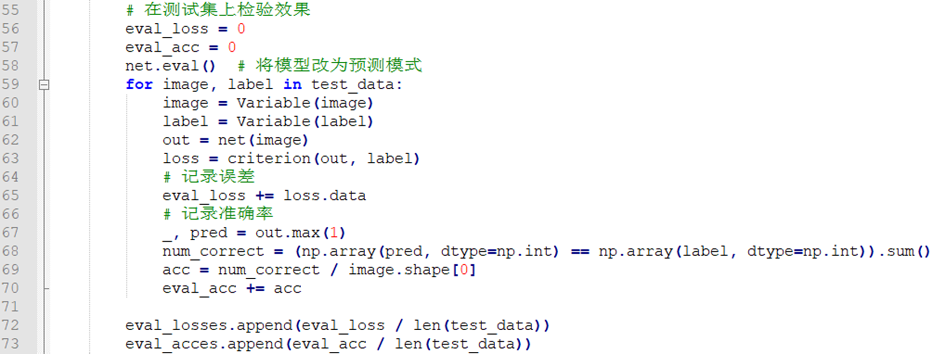
代码实现
网络训练与预测——对测试集的数据进行预测
（注：该过程和对训练集的数据进行训练的过程一起循环进行EPOCHS次）

Slide 37
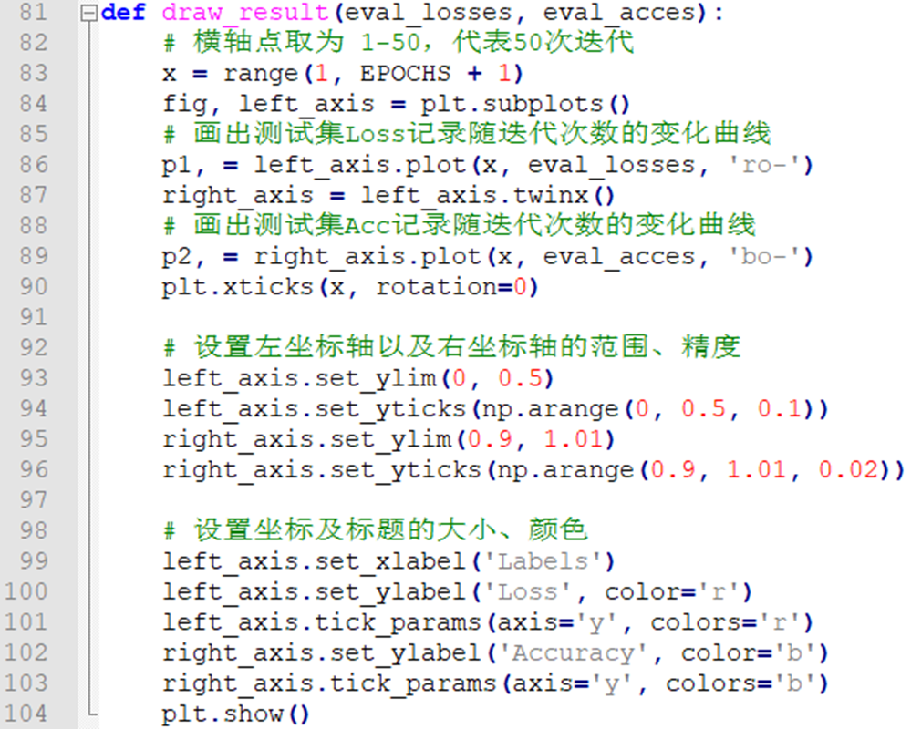
代码实现
网络训练与预测——绘制出训练过程中测试集的Loss和Acc

Slide 38
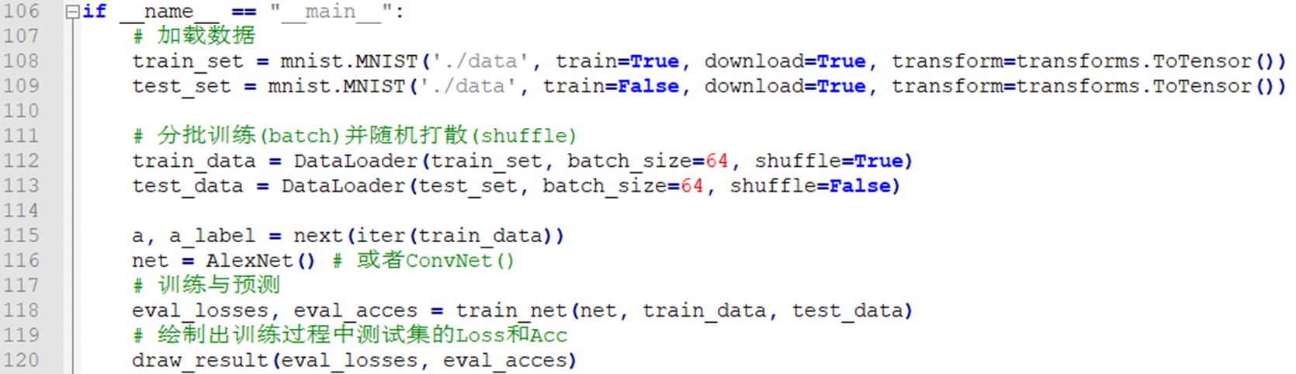
代码实现
主函数

Slide 39
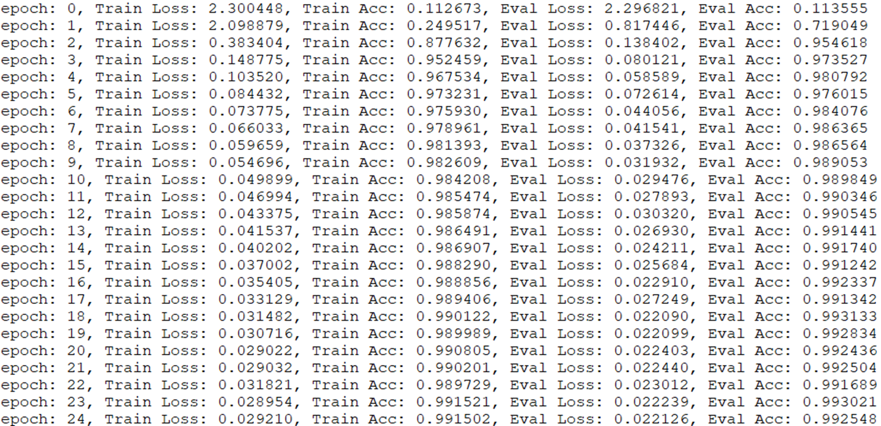
代码实现
训练AlexNet网络，迭代25次

Slide 40
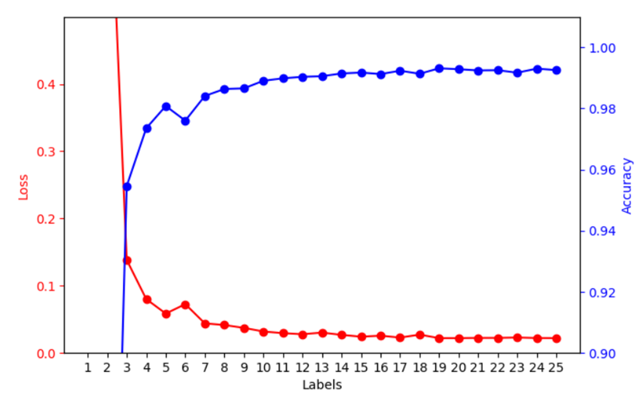
代码实现
Loss和Accuracy随训练轮次的变化图

